Slide 1
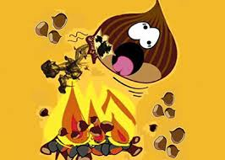
O MAGOSTO en Ourense.

Slide 2
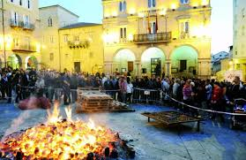
Que é o Magosto?
O magosto é, ante todo, unha festa. Unha festa de colleitas, castañas, lume e viño novo que se celebra na nosa cidade tódolos 11 de novembro, día do patrón da cidade, San Martiño de Tours.

Slide 3
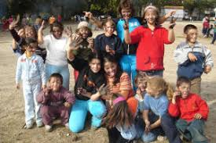
Por que o magosto?
Os castiñeiros son unha árbore autóctona que debuxa a paisaxe galega, sobre todo o interior de Lugo e Ourense.
Durante séculos a castaña en Galicia adquiriu gran protagonismo e importancia vital e económica. De feito foi denominada como “ o pan dos pobres”.
Antón Fraguas, o antropólogo homenaxeado polas letras galegas neste ano, dicía que non é o mesmo “o magosto a secas”( asar castañas nunha fogueira) que a festa do magosto: viño novo, xuntarse, divertirse, tisnar uns a outros…)

Slide 4
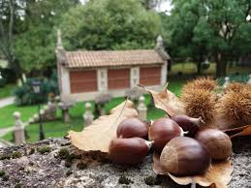
Cando se celebra o magosto?
Na nosa cidade, Ourense, o magosto celébrase o día 11 de novembro, día de San Martiño, o patrón da cidade, aínda que noutros lugares de Galicia o común é que se celebre durante a primeira quincena de novembro.
A celebración é especialmente importante na provincia de Ourense e no sur de Lugo, onde se atopan a meirande parte dos soutos de Galicia.

Slide 5
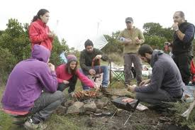
Que se fai no magosto?
O magosto é unha festa e, o máis importante é querer divertirse. A xente sobe ao monte en grupo a asar castañas e chourizos acompañándoas con “un pouquiño” de viño novo, bailes e cantigas, mais…
Non te esquezas de picar as castañas facéndolles un pequeño buraco porque do contrario van estoupar na fogueira e quedarán inservibles para comer.
En Ourense, o Montealegre é o lugar
máis concurrido pola xuventude pa-
ra celebrar os magostos. Alí soben pola
mañán grupos de xoves a facer as súas
fogueiras e divertirse no San Martiño.

Slide 6
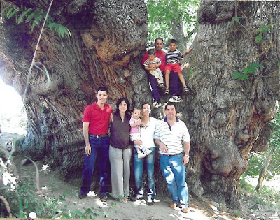
O castiñeiro en Galicia.
Os castiñeiros son árbores ancestrais en Galicia. Parece ser que os romanos truxeron con eles variedades de castiñeiros máis productivas que as autóctonas que, deseguida se estenderon por Galicia.
En Manzaneda, Ourense, podemos atopar un castiñeiro ao que se lle calcula uns mil anos de idade e ten unha circunferencia duns 14 metros! É o castiñeiro de Pumbariños no lugar de San Martiño (Manzaneda).

Slide 7
O castiñeiro en Galicia.
O castiñeiro é a árbore típica dos soutos galegos da mitade sur de Lugo e de toda a provincia de Ourense. Non están á beira dos ríos , pero tampouco están moi lonxe.
Hai zonas de Galicia cheas deles como a provincia de Ourense. Tamén o Courel en Lugo ten zonas cheas de castiñeiros.
É unha árbore fóra de serie, forte e que se utiliza en tonelería e cestería. Tamén para pisos e mobles. Florece entre maio e xuño, e o seu froito, a castaña, é moi apreciada no mundo.
A castaña foi básica na alimentación dos galegos.

Slide 8
CONCURSO
O Magosto e…?
A recollida da uva para asala nunha fogueira.
Unha festa con castañas ,viño, chourizos, cantigas e diversión.
A festividade de tódolos santos que celebramos en novembro.

Slide 9
CONCURSO
Unha das árbores autóctonas de Galicia e…?
O piñeiro, que cos seus piñóns adornamos as tartas na casa.
O eucalipto, polo seu crecemento rápido e o seu aproveitamento para pasta de celulosa.
O castiñeiro, que a parte da calidade da súa madeira, dános o seu froito: a castaña.

Slide 10
CONCURSO
As zonas de Galicia onde máis abundan os soutos son…?
A) A zona das Rías baixas, debido á influencia do océano Atlántico.
B) A Mariña Luguesa, pola súa proximidade a Asturias.
C) A provincia de Ourense e sur de Lugo.

Slide 11
CONCURSO
Que alimento tradicional foi alimento esencial para os galegos durante moitos anos…?
A) O chuletón de boi, debido á súa riqueza proteínica.
B) A pasta en tódalas súas modalidades.
C) A castaña, o “pan dos pobres”.

Slide 12
CONCURSO
Cando celebramos o San Martiño na nosa cidade…?
A) O día de aninovo con castañas como postre.
B) O día do patrón da cidade de Ourense, O San Martiño, 11 de novembro.
C) O día de fin de curso como festa final do ano académico.

Slide 13
CONCURSO
Que se lle debe facer ás castañas antes de metelas na fogueira…?
A) Telas en remollo unhas horas para que inchen.
B) Mesturalas con azucre para que adquiran un sabor dóce.
C) Picalas, é dicir, facerlles un buratiño para que non estoupen coa calor da fogueira.

Slide 14
CONCURSO
Onde se atopa o castiñeiro máis grande e antigo de Galicia…?
A) Na Praza do Obradoiro de Santiago de Compostela.
B) Na Costa da Morte, nas Rías Altas.
C) En Manzaneda, Ourense, no lugar de San Martiño.

Slide 15
Bo Magosto!

